Slide 1
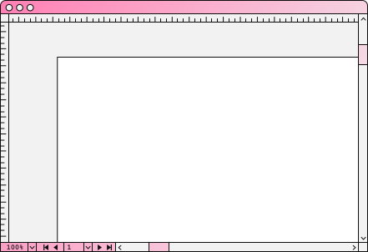

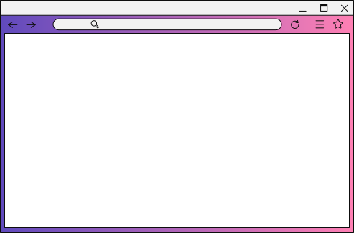

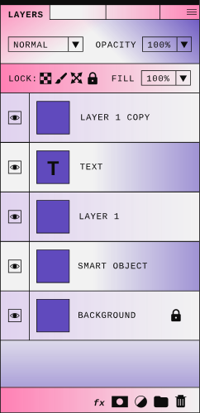

Rancangan Website
E-Commerce Parfume
M.TEGUH FIRMANSYAH - 230210123

Slide 2
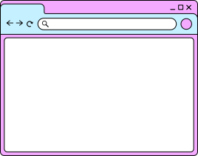
Latar
Belakang
Parfum merupakan produk yang memiliki permintaan tinggi karena berkaitan dengan gaya hidup dan kepercayaan diri individu. Namun, tidak semua konsumen memiliki akses mudah untuk mendapatkan parfum berkualitas dengan harga yang kompetitif. Selain itu, keterbatasan waktu dan lokasi menjadi faktor yang mendorong konsumen beralih ke platform online untuk memenuhi kebutuhan mereka.
Melihat peluang tersebut, dibutuhkan sebuah platform e-commerce khusus yang mampu menjembatani antara penjual dan pembeli parfum secara efisien. Website e-commerce penjualan parfum diharapkan dapat memberikan kemudahan dalam pencarian produk, informasi lengkap mengenai aroma dan jenis parfum, sistem pembayaran yang aman, serta layanan pengiriman yang cepat.
Dengan membangun web e-commerce penjualan parfum, pelaku usaha dapat memperluas jangkauan pasar, meningkatkan kepuasan pelanggan, serta bersaing secara lebih efektif di era digital. Website ini juga diharapkan dapat menjadi media promosi dan branding produk parfum lokal maupun internasional.

Slide 3
Tujuan
Memberikan Pengalaman Belanja yang Elegan dan Menyenangkan
Desain visual mewah dan minimalis
Interaksi user yang smooth dan responsif
Fitur pencarian aroma sesuai preferensi
Menyediakan Platform Penjualan yang Mudah Digunakan
Navigasi intuitif
Proses checkout yang cepat dan efisien
Mobile-friendly untuk semua perangkat
Meningkatkan Konversi dan Loyalitas Pelanggan
Sistem akun & wishlist
Program reward atau poin
Rekomendasi produk personalisasi
Review & testimoni pelanggan

Slide 4
Struktur Navigasi Website
1. Home
4. Keranjang dan checkout
2.Katalog Produk
5. Akun pengguna
7. Kontak
3. Detail Produk
6. Tentang Kami

Slide 5
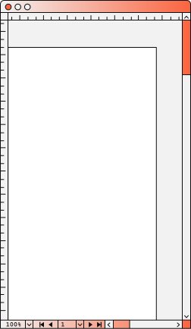
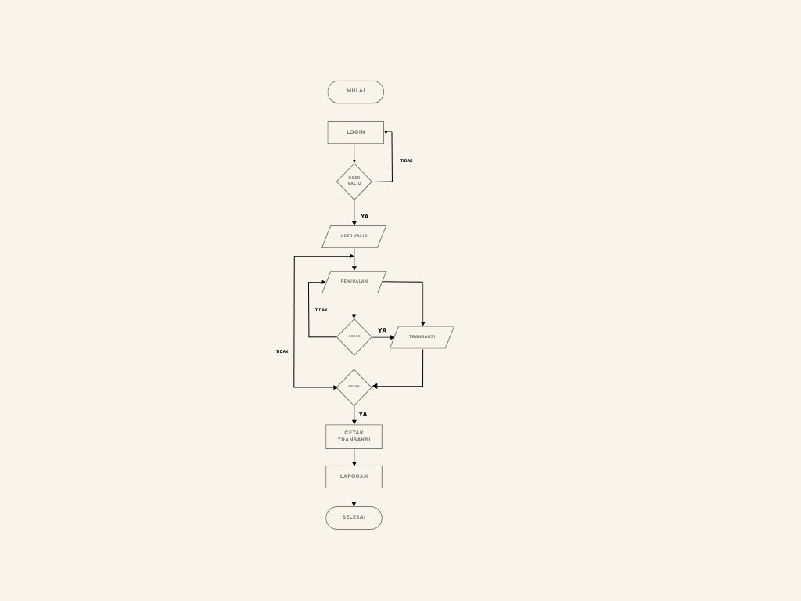
ALUR DATA

Slide 6
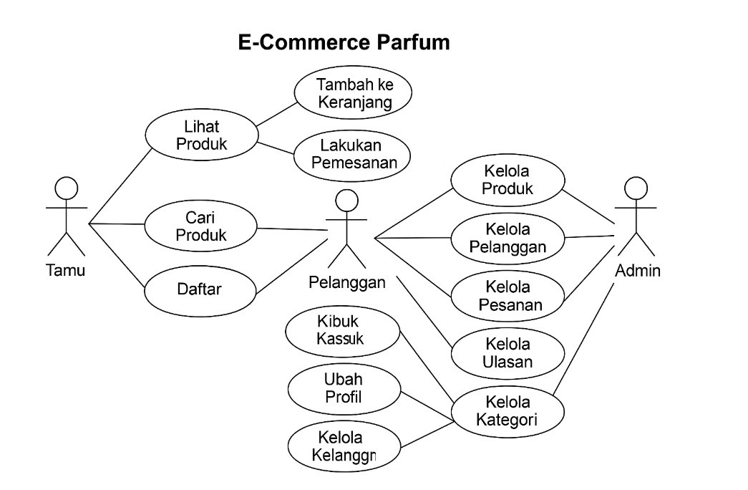
USE CHASE

Slide 7
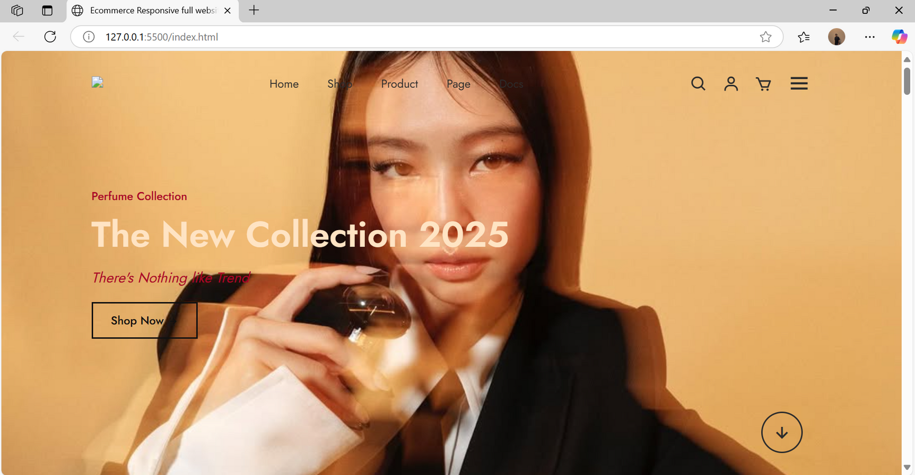

Progress web
Website e-commerce parfum saat ini sedang dalam tahap desain UI/UX. Wireframe untuk homepage, katalog, dan detail produk telah dibuat. Struktur navigasi dan fitur utama sudah dirancang. Pengembangan teknis (front-end dan back-end) akan dimulai setelah desain final disetujui.

Slide 8

THANK YOU

